Slide 1

a projektünk a sakkról szól
Készítette:
Kovács Tamás
Krucsay Sebestyén
Kappel Ákos

Slide 2
Az én részem az oldalon:
Az én feladatom volt a weboldal alapvető szerkezetének megtervezése és létrehozása HTML-ben

Slide 3
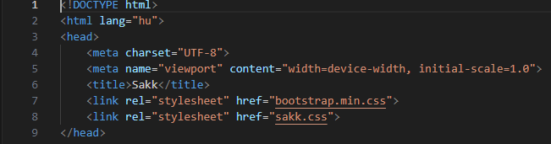

A HTML része
Igyekeztem olyan szerkezetet kialakítani, ami könnyen bővíthető és fenntartható, ugyanakkor megfelel a projekt követelményeinek
Már az első lépések között hozzáadtam a bootstrap fájlját, illetve előre készítettem üres CSS és Javascript fájlokat.

Slide 4
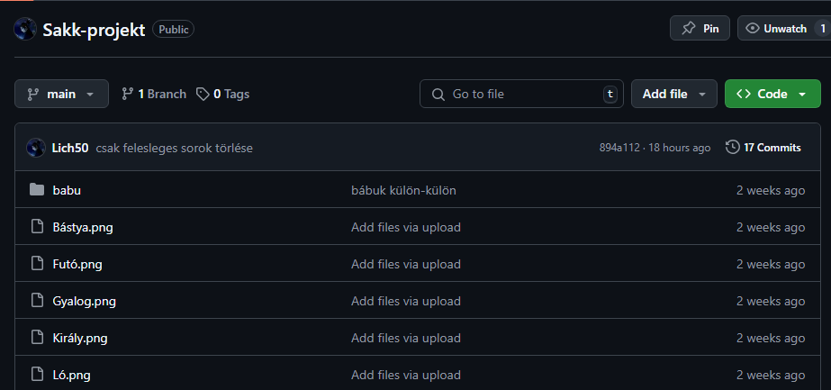
A Git része
Emellett létrehoztam egy git repository-t is, amely segítette a weboldal verziókövetését és a csapatmunkát, így minden tag könnyen hozzáférhetett a projekthez és követni tudta a változtatásokat

Slide 5
Az én részem az oldalon:
Az én feladatom volt a CSS és bootstrap megtervezése és létrehozása

Slide 6
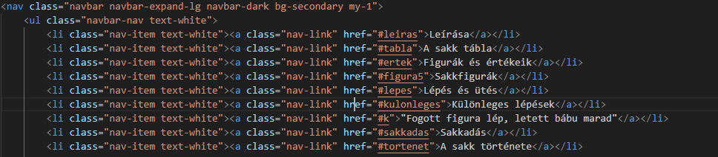
Nav bar
A weblap elejére csináltam egy nav bar-t a bootsrtap segítségével.

Slide 7

Grid system
Csináltam egy táblázatot is ahol a .col osztályt használtam, ami egyenlő szélességű oszlopokat hoz létre.

Slide 8
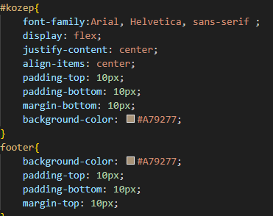
CSS
CSS tartományba átalakítottam a header és footer részt és osztályokat rendeltem hozzá a HTML tartományhoz

Slide 9
Az én részem az oldalon:
A javascript-et én csináltam és annak a html részet is.
A html-ben a „különleges lépések” részben segítettem a kettő sort felosztani és elhelyezni a benne lévő elemeket

Slide 10
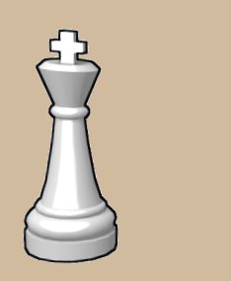
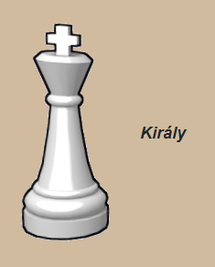
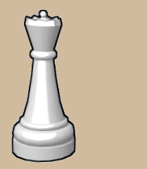
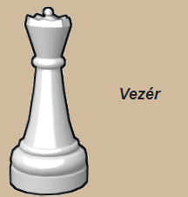
A javascript az oldalon
Az oldal elején látható bábúkra ha rá kattintunk akkor ki írja annak a bábúnak a nevét
PL:

Slide 11

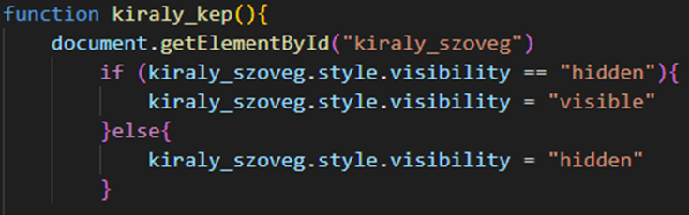
Html-be a „kiraly” azonostíoval látom el a bábú képét és a Király bábúhoz való leírást pedig a „kiraly_szoveg” azonosítóval.
A képre egy kattintásra meghívom a javascript-be csinált funkciót, aminek neve:”kiraly_kép”
Ezután javascript-be egy „kiraly” nevű változót hozok létre ami a „kiraly_szoveg” azonosítoval ellátott szöveget tartalmazza.
Ennek beállítom a láthatóságát nem láthatóra,
Egy funkciót létrehozok „kiraly_kep” néven és ezen bellül meghívom a „kiraly_szoveg” azonosítóval ellátott szöveget.
Egy „if” funkcióval amivel megnézem , hogy ha nem látható a szöveg akkor átállitja láthatóvá , ha pedig már látható a szöveg akkor átalakítja nem láthatóvá

Slide 12
Köszönjük a figyelmet!

